Slide 1
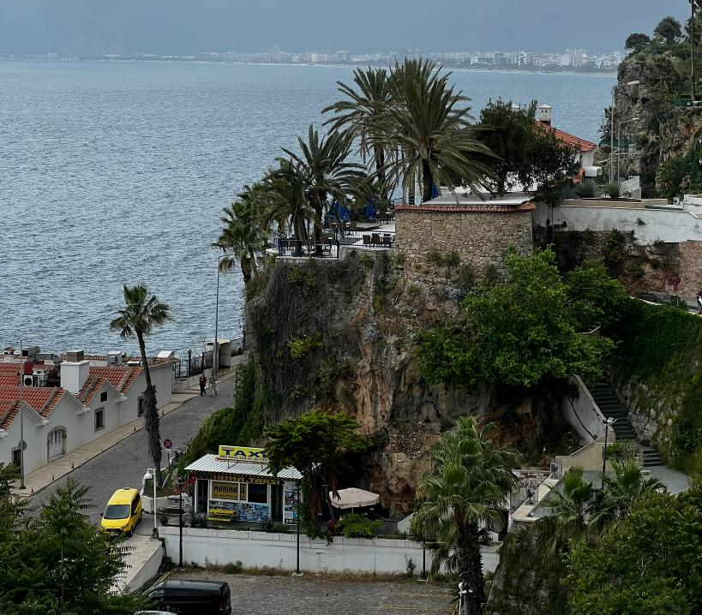
Erasmus 2026
Turcia 10-16.05
Farcas Eric

Slide 2
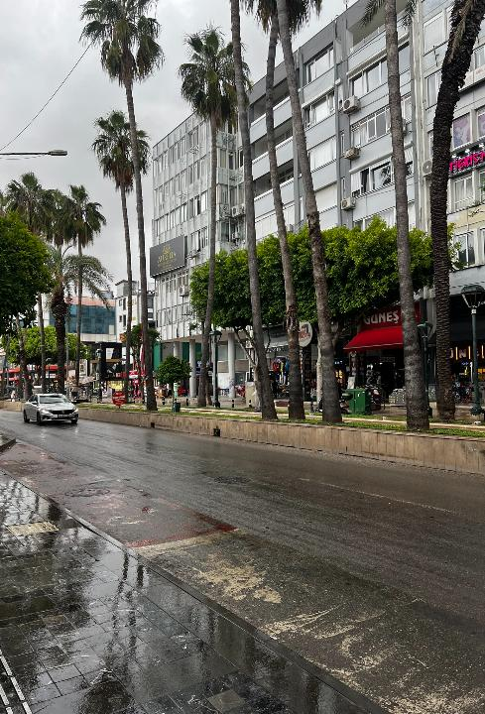
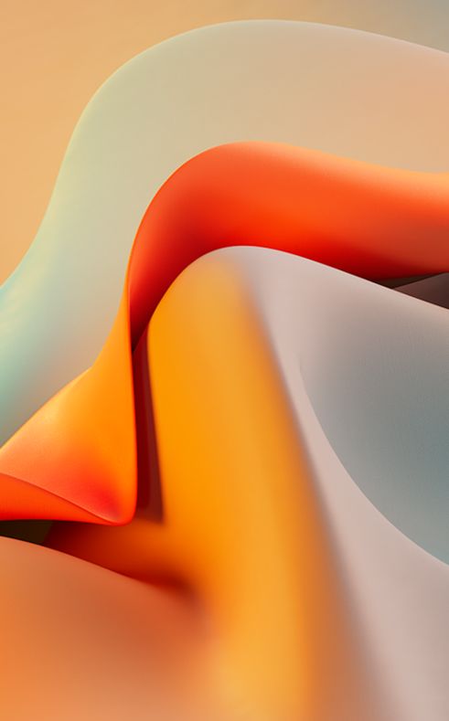
Introducere
Erasmus in Turcia a fost o experienta foarte frumoasa pentru mine.
Am avut ocazia sa particip la diferite activitati, sa cunosc elevi din alte tari si sa descopar o cultura noua.
Mi-a placut sa vizitez locuri interesante, sa incerc mancare traditionala si sa comunic in limba engleza cu persoane noi.
Aceasta mobilitate m-a ajutat sa fiu mai deschis, mai increzator si sa imi dezvolt abilitatile de comunicare si de lucru in echipa.
Am ramas cu multe amintiri frumoase si ma bucur ca am avut sansa sa fac parte din acest proiect Erasmus.
Consider ca aceasta experienta a fost una dintre cele mai interesante de pana acum si o recomand tuturor elevilor care au ocazia sa participle.

Slide 3
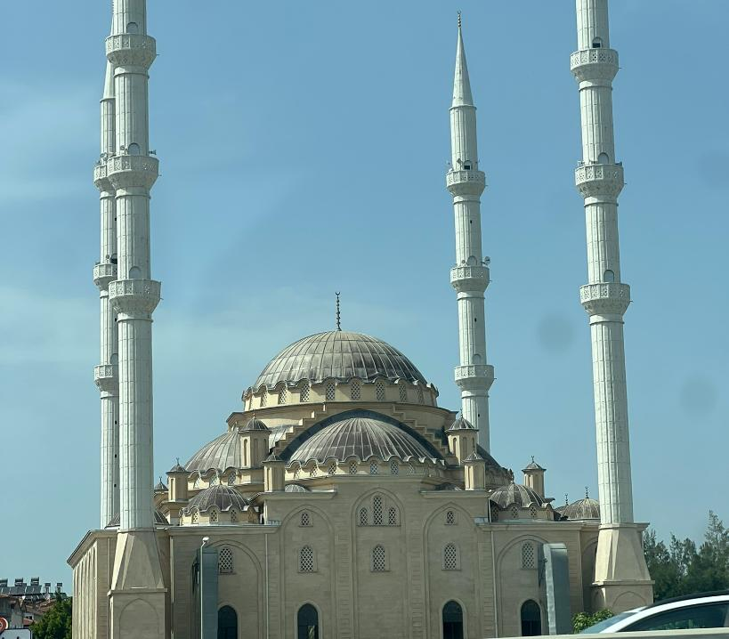

Prima impresie
Cand am ajuns in Turcia am fost entuziasmat sa descopar un loc nou si sa cunosc oameni din alte tari. Atmosfera a fost prietenoasa, iar activitatile au fost interesante chiar din prima zi. Inca din prima zi in Turcia am vizitat orasul Manavgat si am mers la scoala, unde am facut cunostinta cu elevii si profesorii.

Slide 4
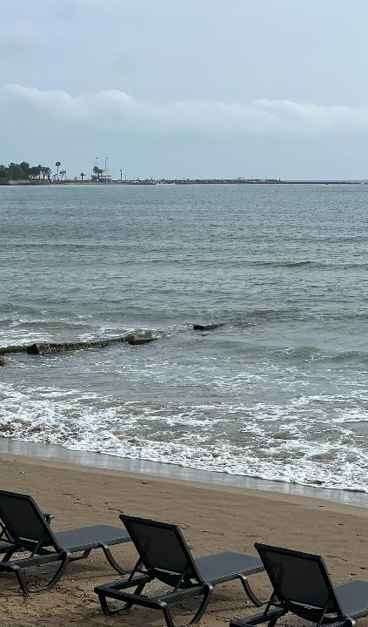
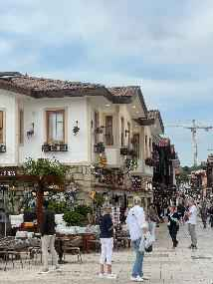
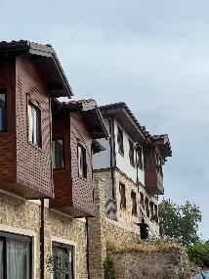
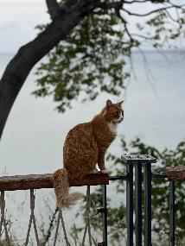
Ce mi-a placut cel mai mult
Cel mai mult mi-a placut mancarea de la hotel si vizitarea plajei din Side. Mancarea a fost foarte buna si variata, iar plaja m-a impresionat prin peisaj si atmosfera relaxanta. A fost una dintre cele mai frumoase parti ale excursiei, unde m-am simtit foarte bine si m-am bucurat de experienta.

Slide 5
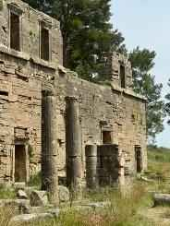
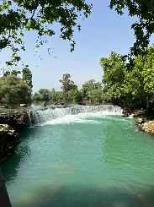
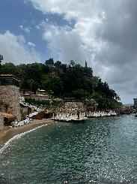
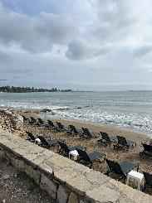
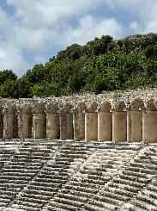
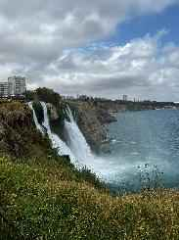
Concluzie
Aceasta experienta Erasmus in Turcia a fost foarte frumoasa pentru mine. Am invatat lucruri noi, am cunoscut oameni si am avut parte de momente pe care nu le voi uita. Ma bucur ca am participat si as repeta experienta oricand.

